Slide 1
Alkohol och barn

Slide 2
Riktat till profession
Rikshandboken Barnhälsovård (BHV)
  Fakta och samtalsstöd: Barn och alkohol - Rikshandboken i barnhälsovård (rikshandboken-bhv.se)
  Föräldraskapsstöd i grupp: Föräldragrupp: vardagsliv - alkohol och tobak - Rikshandboken i barnhälsovård
Broschyr till nyblivna föräldrar: ”Tänk efter i vilket sammanhang du berusar dig” (Folkhälsomyndigheten)
  Tänk efter i vilket sällskap du berusar dig – Till nyblivna föräldrar (folkhalsomyndigheten.se)
Film och handledning med diskussionsfrågor: ”Vad ska du dricka när du blir stor?” (Folkhälsomyndigheten)
  Barns röster om alkohol och vuxnas drickande. Avsedd att användas i utbildningssammanhang och i föräldragrupper i syfte att inspirera föräldrar till att diskutera föräldraskap och alkohol.
  Vad ska du dricka när du blir stor? Barns röster om alkohol och vuxnas drickande (folkhalsomyndigheten.se)

Slide 3
Riktat till profession
Samlade metodstöd (Socialstyrelsen)
  För barn 7-12 år: Childrens program – Socialstyrelsen
  För barn 7-12 år: Ersta Vändpunktens barnprogram – Socialstyrelsen
Manualbaserad metod: ”Föra barnen på tal” (Nationellt kompetenscentrum anhöriga)
  Stöd till personal som behandlar den sjuka föräldern. Syftar till att stärka föräldraskapet och stödja barnens utveckling.
  Föra barnen på tal | Nationellt kompetenscentrum anhöriga (anhoriga.se)
Hemsida: Maskrosbarn (Ideell barnrättsorganisation)
  Informationsmaterial både till profession och vuxna i allmänhet samt stöd och aktiviteter till ungdomar.
  Maskrosbarn – för barns rätt till en trygg uppväxt

Slide 4
Riktat till närstående vuxna
Hemsida: Maskrosbarn (Ideell barnrättsorganisation)
  Informationsmaterial både till profession och vuxna i allmänhet samt stöd och aktiviteter till ungdomar.
  Maskrosbarn – för barns rätt till en trygg uppväxt
Broschyr: ”Så kan du göra skillnad för barn som drabbas av vuxnas drickande” (BRIS och Alkoholhjälpen)
  Fakta om alkohol Vuxna A5.indd (bris.se)
Hemsida: Barndom utan baksmälla (Samarbete mellan Systembolaget, BRIS, Maskrosbarn m.fl.)
  Information om hur vuxna kan göra skillnad för barn som far illa av vuxnas drickande.
  Hem - Barndom utan baksmälla (barndomutanbaksmalla.se)

Slide 5
Riktat till närstående vuxna
Barnpsykologens 5 tips kring alkohol och barn (Systembolaget)
  Tips alkohol och barn | Systembolaget (omsystembolaget.se)
Hemsida: IQ (fristående dotterbolag till Systembolaget)
  Råd kring alkohol och barn: Alkohol när barn är med - IQ.se
  Testa dina alkoholvanor: Alkoholprofilen
  Orolig för andras alkoholvanor: Alkoholsnacket
Youtube: 3 tips om alkohol och barn (IQ)
  3 tips om alkohol och barn (youtube.com)

Slide 6
Riktat till barn
Broschyr: ”Till dig som har en förälder som dricker för mycket” (BRIS och Alkoholhjälpen)
  Fakta om alkohol Barn A6.indd (bris.se)
Hemsida: Maskrosbarn (Ideell barnrättsorganisation)
  Stöd och aktiviteter för ungdomar 13-19 år.
  Maskrosbarn – för barns rätt till en trygg uppväxt
Onlinekurs inklusive chatt: Grubbel Gruppstöd Online (BRIS)
  För ungdomar 15-18 år.
  Grubbel gruppstöd online | Bris - Barnens Rätt i Samhället

Slide 7
Uppmärksamhetsveckor och kampanjer
Spela roll! (årlig uppmärksamhetsvecka av CAN m.fl.)
  Syftar till att sprida kunskap och väcka samtal om hur barn påverkas av att växa upp med vuxna som dricker för mycket alkohol.
  Alla kan spela roll! - Spela roll! (duspelarroll.se)
Vit Jul (årlig kampanj av IOGT-NTO-rörelsen)
  För alla barns rätt att se framemot och uppleva en trygg och mysig jul utan oro för vuxnas drickande. Stöd för barn, unga och vuxna samt samlade aktiviteter.
  Vit jul 2023: Tillsammans ger vi fler barn fina julminnen!

Slide 8
Statistik och rapporter
Rapport: ”CAN:s nationella skolundersökning 2023” (CAN)
CAN:s nationella skolundersökning 2023 - CAN
Rapport: ”Barndom utan baksmälla” (Kantar Public och Systembolaget)
  Barndom utan baksmälla - Kantar Public
Rapport: ”Hur många barn växer upp med föräldrar som har alkoholproblem? Resultat från en systematisk litteraturöversikt” (CAN)
  Hur många barn växer upp med föräldrar som har alkoholproblem? – CAN

Slide 9
Statistik och rapporter
Inspelad presentation: ”Hur påverkas unga av föräldrar som dricker för mycket?”
(Mats Ramstedt, forskningsansvarig på CAN)
  Hur påverkas unga av föräldrar som dricker för mycket? - CAN

Slide 10
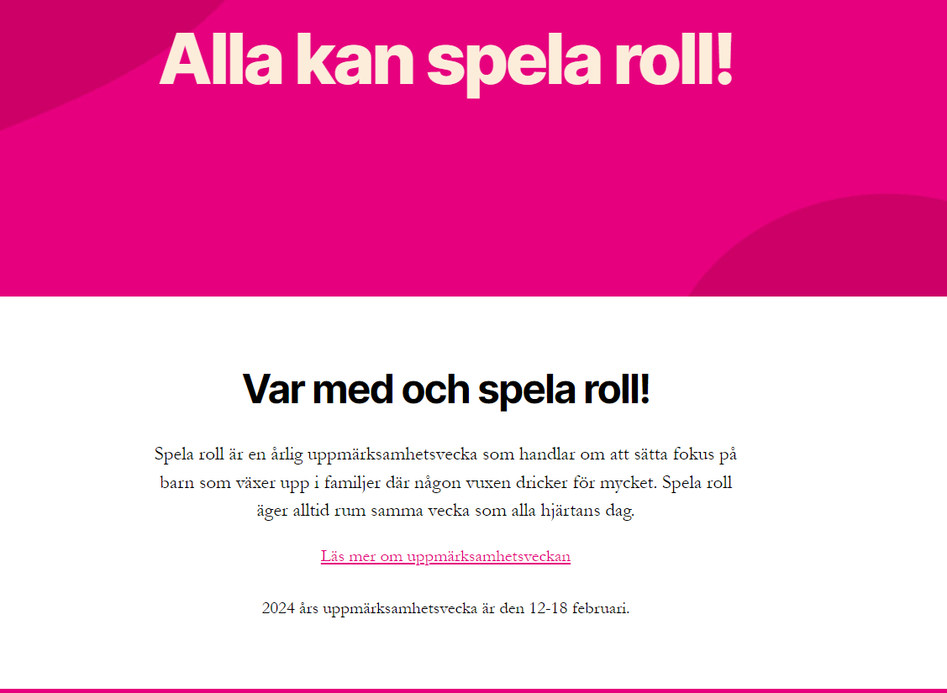


Slide 11
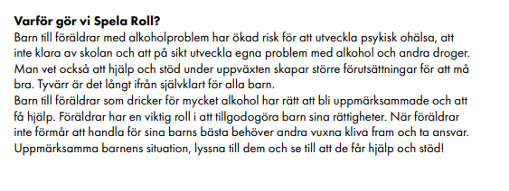

Om Spela roll!
Kampanjmaterial Spela roll

